Slide 1





Slide 2

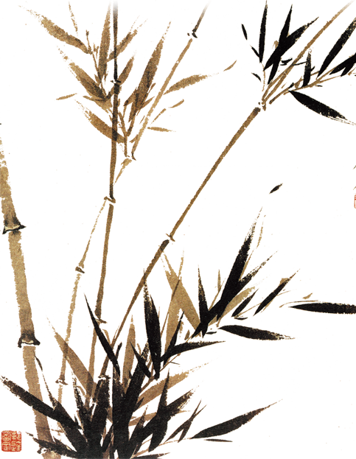
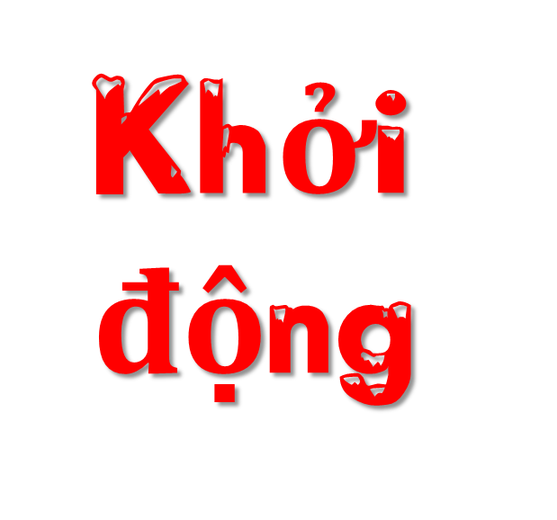

Slide 3
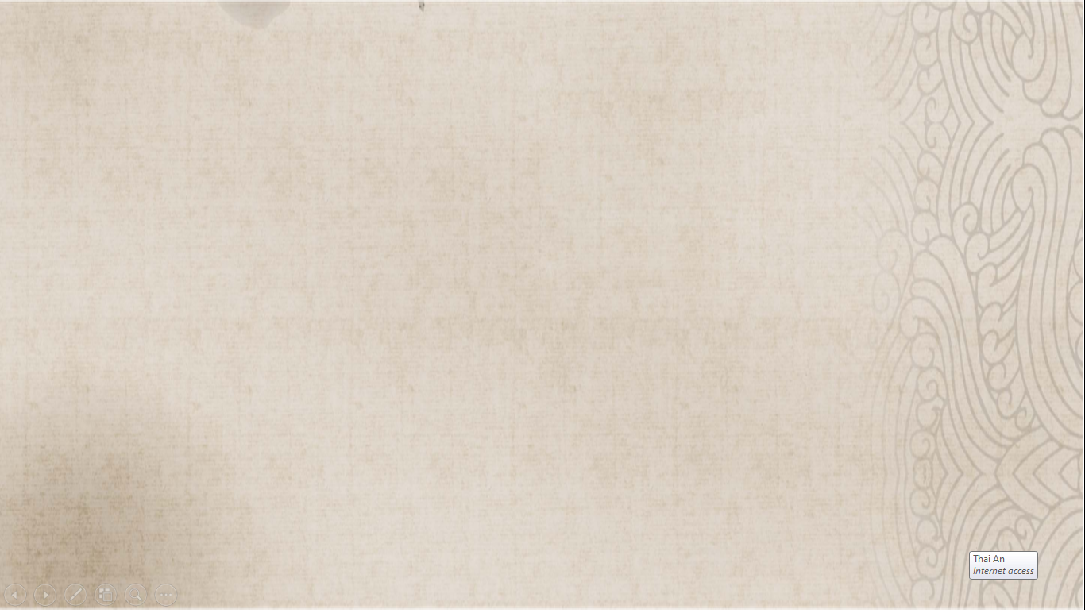
Theo em, thế nào là đối thoại?
Đối thoại là hình thức đối đáp trò chuyện giữa hai bên hoặc nhiều bên. Và có vai trò làm cho câu chuyện sống động như trong cuộc sống.

Slide 5

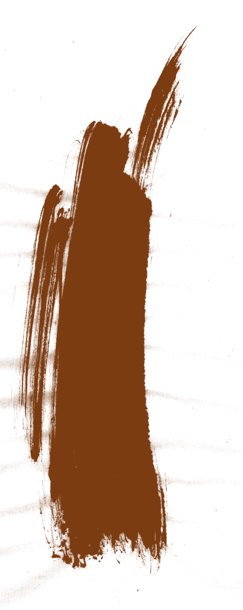

Nắm được cách viết đoạn đối thoại.
Viết tiếp được các lời đối thoại trong màn kịch với nội dung phù hợp.
Phân vai để đọc lại màn kịch.

Slide 6
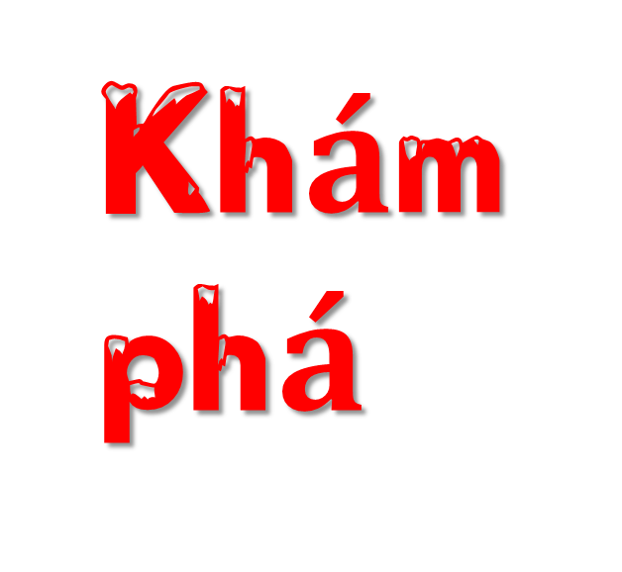

Slide 7
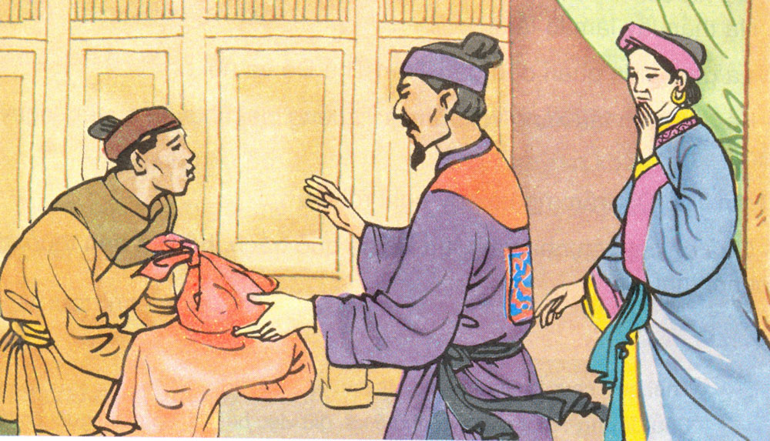
Bức tranh này ở bài Tập đọc nào? Tranh vẽ gì?

Slide 8
+ Thuộc bài tập đọc “Thái sư Trần Thủ Độ”.
+ Bước tranh vẽ Thái sư Trần Thủ Độ; Linh Từ Quốc Mẫu (vợ Thái sư) và phú nông.

Slide 9
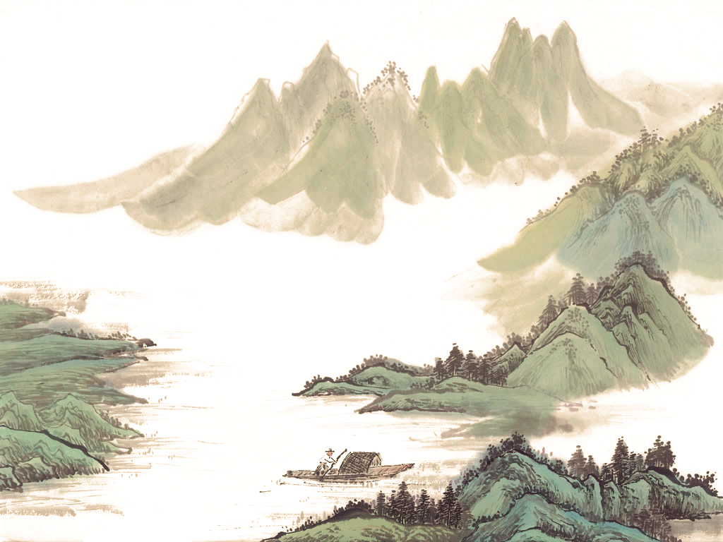
Bài 1: Đọc đoạn trích dưới đây của truyện Thái sư Trần Thủ Độ:
Có lần, Linh Từ Quốc Mẫu, vợ ông, muốn xin riêng cho một người làm chức câu đương. Trần Thủ Độ bảo người ấy:
Ngươi có phu nhân xin cho làm chức câu đương, không thể ví như những câu đương khác.Vì vậy, phải chặt một ngón chân để phân biệt.
Người ấy kêu van mãi ông mới tha cho.

Slide 10
Dựa vào đoạn trích trả lời các câu hỏi sau.
+ Các nhân vật trong đoạn trích là ai?
+ Nội dung của đoạn trích là gì?
+ Dáng điệu, vẻ mặt, thái độ của họ lúc đó như thế nào?

Slide 11
+ Các nhân vật trong đoạn trích là ai?
Thái sư Trần Thủ Độ, Linh Từ Quốc Mẫu (vợ Thái sư), phú nông (cháu của Linh Từ Quốc Mẫu).
+ Nội dung của đoạn trích là gì?
Thái Sư nói với kẻ muốn xin làm chức câu đương rằng: Anh ta được Linh Từ Quốc Mẫu xin cho chức câu đương thì phải chặt một ngón chân để phân biệt với những người câu đương khác. Người ấy sợ hãi rối rít xin tha.

Slide 12
+ Dáng điệu, vẻ mặt, thái độ của họ lúc đó như thế nào?
+ Trần Thủ Độ: nét mặt nghiêm nghị, giọng nói sang sảng.
+ Cháu của Linh từ Quốc Mẫu: vẻ mặt run sợ, lấm lét nhìn.

Slide 13
Bài 2: Dựa theo nội dung của đoạn trích trên, em hãy cùng các bạn trong nhóm viết tiếp một số lời đối thoại để hoàn chỉnh màn kịch sau:
Xin Thái Sư tha cho !
Gợi ý lời đối thoại:
1. Trần Thủ Độ lệnh cho lính hầu mời phú nông vào.
2. Trần Thủ Độ hỏi tên tuổi nguyện vọng của người phú nông.
3. Trần Thủ Độ hỏi phú nông về chức phận của câu đương.
4. Phú nông trả lời, chứng tỏ rất ít hiểu biết về chức phận của câu đương.
5. Trần Thủ Độ bảo phải chặt một ngón chân của phú nông để đánh dấu.
6. Phú nông sợ hãi kêu van xin tha.
7. Trần Thủ Độ tha cho anh ta.
Lính : - (Bước vào) Bẩm Thái sư!
Người nhà phu nhân đã tới rồi ạ.
Trần Thủ Độ : - Cho anh ta vào!
(Lính đi ra, sau đó dẫn vào một người khoảng 30 tuổi, ăn mặc kiểu nhà giàu nhưng hơi quê kệch.)
Phú nông : - Lạy Đức Ông!
Trần Thủ Độ : - Ngươi có phải là Đặng Văn Sửu không?
Phú nông: …

Slide 14
video

Slide 15
YÊU CẦU KỊCH BẢN
Không bỏ sót nhân vật.
Các nhân vật đối thoại hợp lí, bộc lộ đúng tính cách.
Lời thoại thú vị, ngôn ngữ đối thoại.
Màn kịch có ý nghĩa.
LƯU Ý KHI VIẾT
+ Đầu câu đối thoại cần có dấu gạch ngang.
+ Từ ngữ yêu cầu cử chỉ, cảm xúc của nhân vật cần viết trong dấu ngoặc đơn.

Slide 16
Xin Thái Sư tha cho !
Tại một công đường có đặt một án thư lớn, trên có hộp bút, vài cuốn sách, một chiếc quạt. Trần Thủ Độ đang ngồi viết bên án thư. Hai bên có mấy người lính đứng cung kính. Bỗng từ bên ngoài có một người lính nhanh nhẹn đi vào công đường.
Lính: - (Bước vào) Bẩm Thái sư! Người nhà phu nhân đã tới rồi ạ.
Trần Thủ Độ: - Cho anh ta vào!
(Lính đi ra, sau đó dẫn vào một người khoảng 30 tuổi, ăn mặc kiểu nhà giàu nhưng hơi quê kệch.)
Phú nông: - Lạy Đức Ông!

Slide 17
Trần Thủ Độ : - Ngươi có phải là Đặng Văn Sửu không?
Phú nông: - Bẩm, vâng ạ.
Trần Thủ Độ: - Ta nghe phu nhân nói ngươi muốn xin chức câu đương, đúng vậy không?
Phú nông: - Dạ, đội ơn Đức Ông. Xin Đức Ông cho con thỏa nguyện ước.
Trần Thủ Độ: - Ngươi có biết chức câu đương phải làm những việc gì không?
Phú nông: - Dạ bẩm … (gãi đầu, lúng túng). Con phải … phải … đi bắt
tội phạm ạ …
Trần Thủ Độ: Làm sao ngươi biết kẻ nào là phạm tội ?

Slide 18
Phú nông: - Dạ bẩm …bẩm … Con cứ thấy nghi nghi là bắt ạ.
Trần Thủ Độ: - Thì ra ngươi hiểu chức phận thế đấy! Thôi được, nể tình phu nhân, ta sẽ cho ngươi được thỏa nguyện. Có điều chức câu đương của ngươi là do phu nhân xin cho nên không thể ví như những câu đương khác. Vì vậy, phải chặt một ngón chân ngươi để phân biệt.
Phú nông: (Hoảng hốt, cuống cuồng). Ấy chết! Sao ạ? Đức ông bảo gì cơ ạ?
Trần Thủ Độ: - Ngươi nghĩ việc công, phép nước là việc đùa sao?
Phú nông: - (Cuống quýt, van xin) Con biết con đắc tội, xin đức ông nể tình phu nhân tha cho con.

Slide 19
Trần Thủ Độ: (cương quyết) Ta nể tình phu nhân mà cho ngươi làm câu đương đấy thôi. Chặt một ngón chân chỉ là để phân biệt chức câu đương xin của ngươi thôi mà.
Phú nông: (Vội vã) Con không dám xin chức này nữa. Xin Thái sư tha tội cho! Xin Thái sư tha tội cho!
Trần Thủ Độ: - Ngươi đã biết thì được. Hãy về lo mà làm ăn, làm một người dân tốt.
Phú nông: Đa tạ Đức Ông! Đa tạ Đức Ông!
HẠ MÀN

Slide 20
Bài 3: Phân vai đọc lại (hoặc diễn thử) màn kịch trên.
Các vai:
- Người dẫn chuyện (giới thiệu tên màn kịch, nhân vật, cảnh trí và thời gian xảy ra câu chuyện)
- Trần Thủ Độ
- Linh Từ Quốc Mẫu
- Người quân hiệu

Slide 21
Củng cố

Slide 22
Theo em, trong bài văn đối thoại thì lời dẫn trực tiếp của nhân vật nên viết như thế nào?
A. Viết bình thường.
B. Viết trong ngoặc khép.
C. Xuống hàng và viết sau dấu gạch ngang.

Slide 23
ĐÁNH GIÁ MỤC TIÊU
Nắm được cách viết đoạn đối thoại.
Viết tiếp được các lời đối thoại trong màn kịch với nội dung phù hợp.
Phân vai để đọc lại màn kịch.

Slide 24
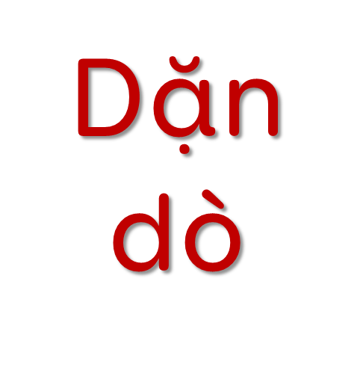
Về nhà viết lại vào vở đoạn đối thoại của nhóm mình.
Đọc trước bài
“Tập viết đoạn đối thoại ” (tt)

Slide 25


